Slide 1
حكاية الحمامة والثعلب
ومالك الحزين
قراءة في كتاب كليلة ودمنة
لعبد الله بن المقفّع
اللّغة العربيّة - الفصل الدراسيّ الأول
المقرّر عرب 223 ـ الصفّ الثاني ثانويّ – ص20

Slide 2
قصّة الحمامة والثعلب ومالك الحزين ـ عرب 223
أهداف الدرس
يُتوقّع من الطالب في نهاية الدرس:
تحديدُ جنس النصّ الأدبيّ، وفكرته العامّة
تقسيمُ النصّ إلى مقاطع
تحليلُ مقاطع النصّ مبنًى ومعنًى
تقويمُ النصَّ وإبداء الرأي فيه

Slide 3
النشاط الاستهلاليّ
قصّة الحمامة والثعلب ومالك الحزين ـ عرب 223
عيّن ممّا يأتي العناوين التي تمثّل أبوابًا من كليلة ودمنة:
النمر والثعلب
الناسك وابن عرس
الأسد والثور
القرد والثعبان
البوم والغربان
الجرذ والغراب

Slide 4
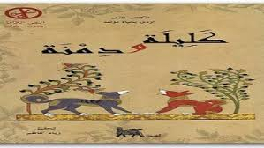
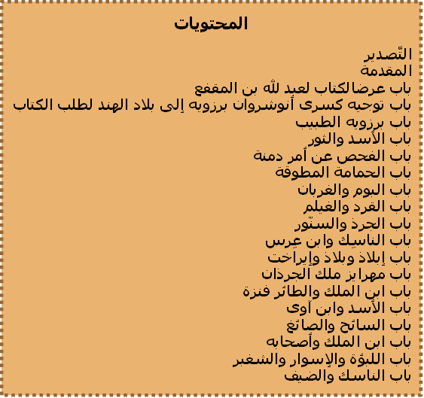
إجابة النشاط الاستهلاليّ
قصّة الحمامة والثعلب ومالك الحزين ـ عرب 223
العناوين التي تمثّل أبوابًا من كليلة ودمنة:
الناسك وابن عرس
الأسد والثور
البوم والغربان

Slide 5
مقدّمة الدرس
قصّة الحمامة والثعلب ومالك الحزين ـ عرب 223
استعنْ بالمعلومات الواردة بالصفحة العاشرة من كتابك؛ لتميّز الأفكار الصحيحة من الخاطئة فيما يأتي بوضع علامة () أمام كلّ فكرة صحيحة وعلامة (×) أمام كلّ فكرة خاطئة:

صارت الترجمة العربيّة لكتاب كليلة ودمنة هي الأصل بعد أن ضاعت النسخة الفارسيّة.

تتضمّن النسخة الفارسيّة لكليلة ودمنة أبوابًا أُضيفتْ إلى النسخة الأصليّة.
×
يحتوي كتاب كليلة ودمنة على مجموعة من أخبار العرب ونوادرهم.
×
كتاب كليلة ودمنة موجَّهٌ إلى عامّة الناس لا إلى خاصّتهم.
×
يتضمّن كتاب كليلة ودمنة عِبَرًا ومواعظَ وقيمًا أخلاقيّة، ويخلو من القيمة الفنّيّة والجماليّة.

تنبع المُتعةُ الفنيّةُ، في كليلة ودمنة من إدهاش المتلقّي، وهو يرى الحيوانَ يقلّد السلوك الإنسانيّ.

Slide 6
تبويب النصّ
قصّة الحمامة والثعلب ومالك الحزين ـ عرب 223
اقرأ النصّ قراءة متأنّية، واستخرج منه المؤشِّرات الدالّة على جنسه الأدبيّ:
الجنس الأدبيّ: حكاية مَثَليّة.
المؤشِّرات الدالّة على الجنس الأدبيّ:
وجودُ قصّة إطار وقصّة مضمّنة.
نشأةُ القصّة المضمّنة في سياق ضرب المثل.
تَضَمُّنُ القصّةِ موعظةً وعبرةً.
وجودُ بنية سرديّة متكاملة الأركان.

Slide 7
تبويب النصّ
قصّة الحمامة والثعلب ومالك الحزين ـ عرب 223
اقرأ النصّ قراءة متأنّية، ثمّ أجب عمّا يأتي:
3ــ اختر من المقترحات الآتية الفكرة العامّة المناسبة للنصّ:
هلاك الحمامة نتيجة سذاجتها وعدم استماعها إلى النصح.
نجاة الحمامة ومالك الحزين بفضل استعمال الحيلة.
هلاك مالك الحزين على يد الثعلب؛ لأنّه رأى الرأي للحمامة ولم يَرَهُ لنفسه.

Slide 8
تحديد بنية النصّ
قصّة الحمامة والثعلب ومالك الحزين ـ عرب 223
طلب الملك من الفيلسوف أن يضرب له مثلًا حول الرجل الذي يرى الرأي لغيره ولا يراه لنفسه
قصّة إطار
كشأن كلّ حكايات كليلة ودمنة، يتكوّن النصّ من:
قسّم القصّة المضمّنة ثلاثةَ مقاطعَ وفق العلاقة بين الشخصيّات.
قصّة مضمّنة
حكاية الحمامة والثعلب ومالك الحزين
الحمامة والثعلب: من (قال الفيلسوف) إلى (فتُلقي إليه فراخَها).
مالك الحزين يحتال للحمامة: من (فبينما هي) إلى (علّمني مالك الحزين).
هلاك مالك الحزين على يد الثعلب: بقيّة النصّ.

Slide 9
قصّة الحمامة والثعلب ومالك الحزين ـ عرب 223
المقطع الأوّل
ضع علامة (✔) أمام الإجابة الصحيحة:
كانت الحمامة تجد في نقل عشّها:
ــ يُسرًا وسهولَةً.
ــ مشقّةً وعناءً.
ــ مُساعدةً وعَوْنًا.
(سُحق النخلة) يعني:
ــ ثمارها.
ــ كبر حجم جذعها.
ــ ارتفاعها الشديد.
✔
✔
كانت الحمامة تُلقي فراخها إلى الثعلب:
ــ خوفًا من أن يصعد إليها ويفترسها.
ــ حتّى يَحْمِيَها من مالك الحزين.
ــ خوفًا على فراخها من الموت.
(أدرك فراخها) يعني:
ــ كبر فراخها.
ــ فهم فراخها.
ــ نام فراخها.
✔
✔

Slide 10
قصّة الحمامة والثعلب ومالك الحزين ـ عرب 223
المقطع الأوّل
ضع علامة (✔) أمام الفكرة الصحيحة و علامة (×) أمام الفكرة الخاطئة:
✔
استغل الثعلب بمكره ودهائه سذاجةَ الحمامة وغباءَها.
×
كانت الحمامةُ تقاوم الثعلبَ ولا تفرّطُ له في فراخها بسهولة.
×
خطأ الحمامة يتمثّل في اختيارها رأس نخلة طويلة لبناء عشّها.
✔
كانت الحمامة ترى تهديدَ الثعلب لها قَدَرًا مَحْتومًا لا يمكن مقاومتُه.
✔
كان الثعلبُ يهدّد الحمامةَ بأن يصعد إليها إن هي لم تُلقِ إليه فراخَها.

Slide 11
المقطع الثاني
قصّة الحمامة والثعلب ومالك الحزين ـ عرب 223
اختر فيما يأتي الإجابة الصحيحة:
بيّنَ مالك الحزين للحمامة أنّ:
ــ الصبرَ سبيلُ النجاة من الثعلب.
ــ تهديدَ الثعلب ليس سوى وَهْمٍ.
ــ الثعلب يمكنه الصعودُ إليها.
«كاسفة اللون» يعني:
ــ تشعر بالخجل.
ــ متغيّرة اللون.
ــ بيضاء اللون.
✔
✔
«من علّمكِ هذا؟» سؤال دلّ على:
ــ مكرِ الثعلب.
ــ ندمِ الثعلب على أكله فراخ الحمامة.
ــ تَفَاجُؤِ الثعلب من تغيّر سلوك الحمامة.
«اِرْقَ إليّ» يعني:
ــ أشفق عليّ.
ــ انزل من عليائك.
ــ اصْعَدْ إليّ.
✔
✔

Slide 12
المقطع الثاني
قصّة الحمامة والثعلب ومالك الحزين ـ عرب 223
اقرأ بتأنٍّ المقطعَ الثانيَ، ثمّ حدّد ما يأتي:
1) دور سؤال مالك الحزين (مالي أراك كاسفة اللون، سيّئة الحال) في مسار الحكاية.
2) وظيفة الحوار في هذا المقطع.
3) عامل اختلال التوازن الذي ولّد الاضطراب في مسار الأحداث.
مثّلَ هذا السؤالُ قادحًا لاسترسال الأحداث وتصاعدها وتنامي حركتها.
اضطلع الحوار في هذا المقطع بوظيفة سرديّة، إذ جاء بديلًا من السرد.
ظهور شخصيّة جديدة في مسار الأحداث، هي شخصيّة مالك الحزين.

Slide 13
المقطع الثالث
قصّة الحمامة والثعلب ومالك الحزين ـ عرب 223
ابحث في المقطع الثالث عن مرادف ما يأتي:
يَسْتمكِن بك
يقدرُ عليك ويَظفر بك
أجهزَ عليه
أسرعَ في قتله
يَتَهيَّأُ لك
يُمكنُك
هَمَزَه
ضَرَبَه

Slide 14
المقطع الثالث
قصّة الحمامة والثعلب ومالك الحزين ـ عرب 223
اقرأ بتأنٍّ المقطع الثالث، ثمّ أجب عمّا يأتي :
قامت خطّة الثعلب للإيقاع بمالك الحزين على مراحل. حدّدها.
محاصرة مالك الحزين بأسئلة منطقيّة متتالية ــ مدح مالك الحزين وفصيلة الطير عامّة ــ استدراج مالك الحزين إلى جعل رأسه تحت جناحه ــ الانقضاض عليه.
2) ما العبرة المستفادة من حكاية الحمامة والثعلب ومالك الحزين؟.
من يرى الرأي لغيره فيحتال له، ولا يراه لنفسه تكون عاقبته وخيمة.

Slide 15
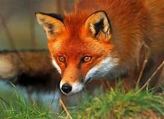
المقطع الثالث
قصّة الحمامة والثعلب ومالك الحزين ـ عرب 223
حدّد رمزيّة كلّ شخصيّة من شخصيّات الحكاية:
مالك الحزين
الثعلب
الحمامة
هو مثال الناصح المغفّل، يُقدّم الرأي والنصح لغيره، ويعجز عن الاحتيال لنفسه.
هو مثال لمن أغواهم الجشع، فداسوا على كلّ القيم، واستعملوا المكرَ؛ لتحقيق مآربهم.
هي مثال لكلّ مستضعف، جبان، يرى أنّ الظلمَ قدَرٌ محتوم ولا يسعى لمجابهته ومقاومته.

Slide 16
تقويم النصّ
قصّة الحمامة والثعلب ومالك الحزين ـ عرب 223
1 . هات صفة مناسبة لكلّ شخصيّة من شخصيّات الحكاية.
مالك الحزين: الناصح المغفّل
الثعلب: الظالم المكّار
الحمامة: الحمقاء الجبانة
2 . ما أهمّية إسناد الأقوال والأفعال إلى شخصيّات حيوانيّة في كتاب كليلة ودمنة؟
القصّ على ألسنة الطير والحيوان سبيل مأمون يسلكه الحكماء وأرباب الإصلاح الاجتماعيّ والنقد السياسيّ لتمرير آرائهم ومواقفهم مُتَخَفِّينَ وراء الشخصيّات الحيوانيّة. بالإضافة إلى ذلك، فإنّ الحكمة على لسان الحيوان أَدْعَى لقبولها والاقتناع بها من الإقناع الإرشاديّ على لسان الإنسان؛ لأنّه ينطوي على قدر من الاستعلاء الضمنيّ بين الناصح والمنصوح.

Slide 17
انتهى الدرس
أشكركم على تفاعلكم وإلى اللّقاء في درس آخر

